Slide 1
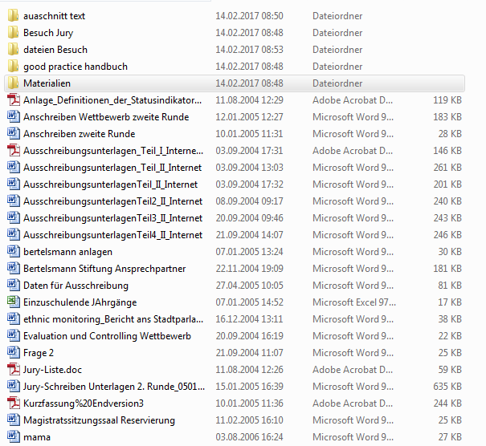
Digitale Langzeitarchivierung im Institut für Stadtgeschichte
Dr. Alexandra Lutz

Slide 2
Digitale Langzeitarchivierung im ISG
Welche Aufgaben hat das ISG?
Welche digitalen Unterlagen sind zu archivieren?
Wie sieht das Digitale Archiv aus?
Beispiele
Einzelobjekte
File-Ablagen
Fachverfahren

Slide 3
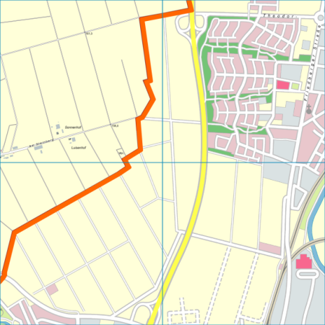
Welche Aufgaben hat das ISG?
Dokumentation der wirtschaftlichen, sozialen, politischen und kulturellen Entwicklung Frankfurts
Bewertung der Verwaltungs-Unterlagen auf Grundlage der gesetzlich festgelegten Anbietungspflicht (Hessisches Archivgesetz)
Anbietung aller Unterlagen, die in der Stadtverwaltung entstehen
zusätzlich Übernahme von Unterlagen aus privater Hand

Slide 4
Welche Aufgaben hat das ISG?
Bewahrung, Sicherung und Zugänglichmachung der Unterlagen für die Öffentlichkeit
Überlieferung als Grundlage für
Klärung rechtlicher Fragen seitens der Stadtverwaltung und der Bürger
Wissenschaft und Forschung
Historische Bildungsarbeit
Öffentlichkeitsarbeit
.Aufbewahrung dieser Unterlagen „für immer“
Langzeitarchivierung ≠ Langzeitspeicherung

Slide 5
Welche digitalen Unterlagen sind zu archivieren?
zahlreiche digitale Verfahren in der Verwaltung und im Alltagsleben
in Stadtverwaltungen u.a.
Unstrukturierte File-Ablagen
Fachverfahren
Share-Point-Anwendungen
Dokumenten-Management-Systeme bzw. e-Akten

Slide 6
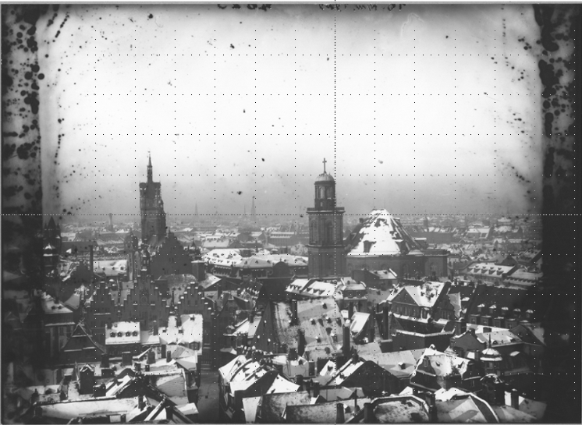
Welche digitalen Unterlagen sind zu archivieren?
zusätzlich in Kommunalarchiven hoher Archivierungsbedarf im Sammlungsbereich, u.a..
Digitalfotos (Ereignisse, topografische Dokumentation)
Filme
Tonaufnahmen
Fotobücher
Ersatzdigitalisate
Im ISG lagen 2013 bereits 90.000 Dateien vor Speicherbedarf im
Terabyte-Bereich
Ersatzdigitalisat eines Fotos v. G. Vömel, 1929

Slide 7
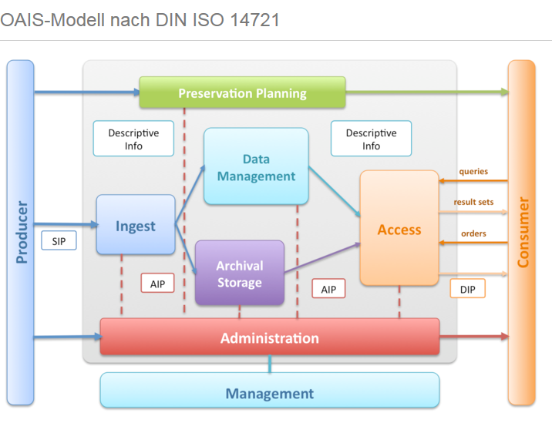
Wie sieht das Digitale Archiv aus?

Slide 8
Wie sieht das digitale Archiv aus?
Im ISG 2014 Aufbau der technischen Infrastruktur mit Hilfe des Amts für Information und Kommunikation
redundante Sicherung der Daten auf Servern an zwei Standorten, zusätzliche Bandsicherung
Einführung der Software DiMag
2005-2008 Entwicklung des Landesarchivs Baden-Württemberg
inzwischen Beteiligung der Landesarchive Hessen, Bayern, Nordländer im DAN-Verbund
Weitergabe an Kommunen im Rahmen von Support-Partnerschaften (Hessen) und Verbundlösungen (Baden-Württemberg)
Notes:
DAN-Verbund derzeit: Hamburg, Niedersachsen, Bremen, Schleswig-Holstein, Mecklenburg-Vorpommern

Slide 9
Wie sieht das digitale Archiv aus?
„Funktionsweise“ von DiMag
Verwahrung der Übernahmeformate und der Archivformate (Repräsentationen): Migrationskonzept
Übertragung der Primär-Dateien in den Archivspeicher
Verwaltung von Metadaten zu den Archivobjekten in der DIMAG-Datenbank
Redundante Speicherung der Metadaten als XML-Datei zusammen mit den Primärdateien im Archivspeicher

Slide 10
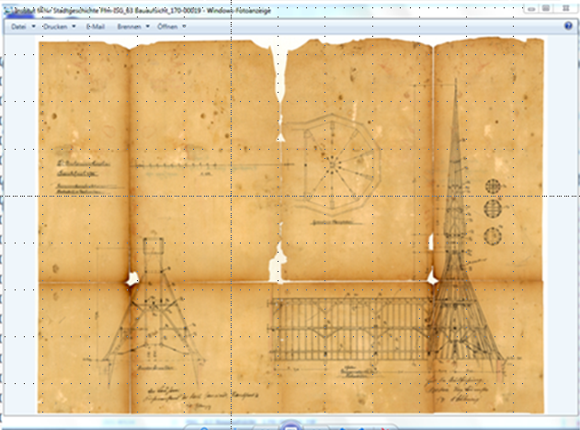
Wie sieht das digitale Archiv aus?
„Funktionsweise“ von DiMag
Zugriffskontrolle (Rechteverwaltung)
Löschkontrolle (4-Augen-Prinzip)
Umfangreiche Protokollierung
Steuerung der Prozesse wie Einlagerung, Erzeugung von Benutzungskopien, Migrationen etc.

Slide 11
Wie sieht das digitale Archiv aus?
Vorteile von DiMag aus Sicht der Archive
Keine Abhängigkeit von Unternehmen
Einsatz von Open Source Produkten (Linux, Apache, MySQL, PHP) und zukunftsfähigen Standards
Weitergabe und Support durch das Hessische Landesarchiv
Schnittstelle zur Verzeichnungssoftware Arcinsys
Automatisierte Übernahme aller Neuentwicklungen (ohne Zusatzkosten)
Im Vergleich zu anderen Produkten kostengünstig

Slide 12
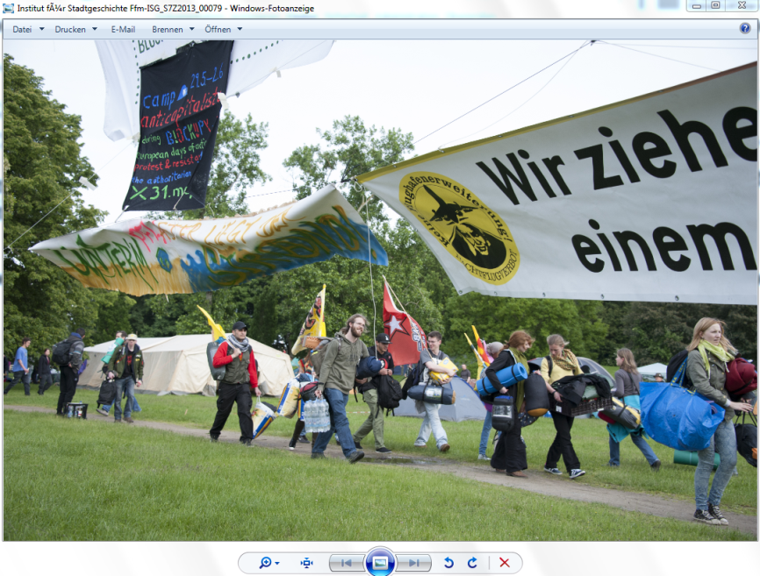
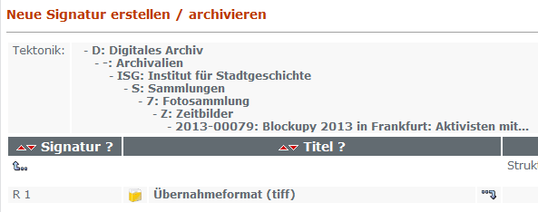
Beispiele: Einzelobjekte
Technisch unkompliziertes Hochladen der Daten
1 Verzeichnungseinheit = 1 Informationsobjekt, das aus mehreren Repräsentationen bestehen kann

Slide 13
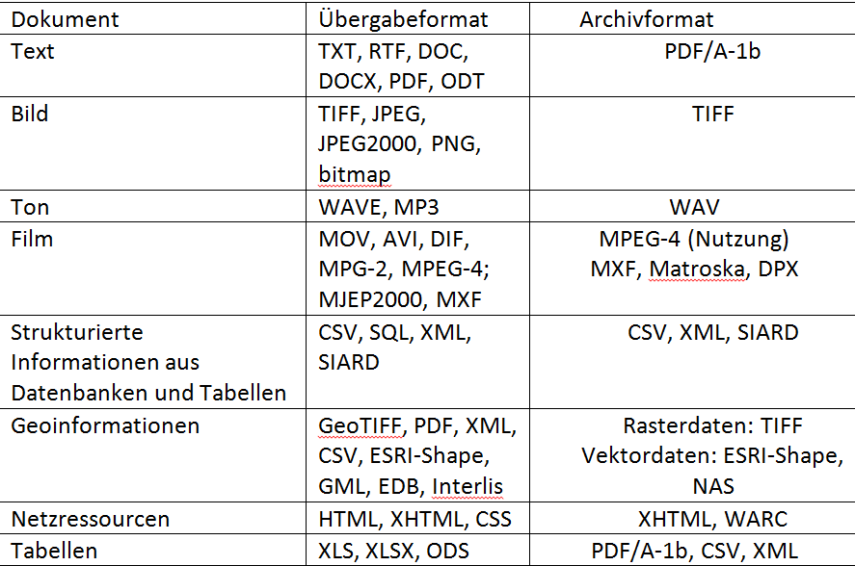
Beispiele: Einzelobjekte

Slide 14
Beispiele: File-Ablagen
Vorkommen in der Stadtverwaltung
digitale Ablagen als Ergänzung zur Papierakte
rein digitale Ablagen in Dezernaten und bei Amtsleitungen
Projektablagen / Share-Point
„Bearbeiter-Nester“ im DMS

Slide 15
Beispiele: File-Ablagen
Arbeitsschritte
Übernahme
Datenanalyse
Bewertung
Paketierung
Erschließung
Migration
Hochladen in DiMag

Slide 16
Beispiel: File-Ablagen
Hier: Dateiablage zur Teilnahme eines Amts an einem Wettbewerb
5 Unterordner, 21 Einzel-dateien ohne Ordner
Ordner – und Dateibezeichnungen nicht immer aussagekräftig

Slide 17
Paketierung: Bildung von AIPs
Bildung von 5 AIPs zum Wettbewerb
starke Eingriffe in die Ordnerstruktur im Sinn einer „Nutzerorientierung“
keine Umbenennung der Dateien
Analyse, Bewertung und Paketierung sehr arbeitsintensiv

Slide 18
Beispiele: Fachverfahren
In Frankfurt „Wildwuchs“ an ca. 700 Fachverfahren
Vorbewertung aller Verfahren durch das ISG 2016
Hoher Handlungsbedarf:
Einwohnermelderegister
Personenstandsregister
GeoInformationssysteme
Entwicklung „technischer“ und organisatorischer Lösungsmöglichkeiten für die Übernahme (Schnittstellen, „Jahresschnitte“)
Klärung rechtlicher Fragen lange Dauer Gefahr von Datenverlusten

Slide 19
Resümee
oftmals weniger die Informationstechnologie, sondern eher „organisatorische“ Aspekte als Herausforderung
Klärung rechtlicher Fragen
Bekanntmachung der Anbietungspflicht
Analyse und Bewertung unstrukturierter File-Ablagen
Sicherung der Daten aus Fachverfahren
Strukturen der Archivlandschaft in Hessen
Aufbau einer Verbundlösung?

